Slide 1
«Формирование графических навыков у дошкольников» Мастер – класс
Подготовила: воспитатель
Левченко О. В.
Г. Переславль – Залесский,
2018 год

Slide 2
Актуальность
Современная школа предъявляет большие требования к детям, поступающим в первый класс.
На первом этапе обучения в школе дети часто испытывают затруднения с письмом:
- быстро устает рука,
- теряется рабочая строка,
- не получается правильное написание букв;
- нередко встречается «зеркальное письмо»;
- ребенок не различает понятия «лево», «право», «лист», «страница», «строка»,
- не укладывается в общий темп работы.
Все это отрицательно сказывается на усвоении детьми программы первого класса и вызывает необходимость организации в ДОУ специальной системы работы, целью которой является подготовка руки ребенка к систематическому письму, формирование элементарных специфических графических навыков письма.

Slide 3
Цель:
формировать графические навыки у дошкольников в процессе тренировки мелкой моторики и игровой деятельности

Slide 4
Графический навык предполагает:
умение красиво и легко (а значит ненапряженно) рисовать колебательными, вращательными, плавными, отрывными и ритмизированными движениями графические элементы различного содержания (предметные изображения, линии любой конфигурации - широкие, узкие, нитевидные, ломаные, спиралевидные);
легко и непринужденно удерживать пишущий инструмент (карандаш, ручку) , соблюдая необходимый угол наклона;
устойчивое сохранение правильной позы у рисующего или пишущего ребенка;
выполнение графических движений с интересом, увлеченно, без повышенной напряженности.

Slide 5
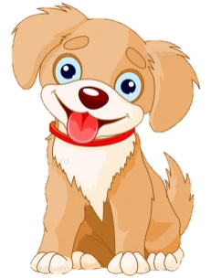
«Создаём картину» (учимся ориентироваться в пространстве)

Slide 7
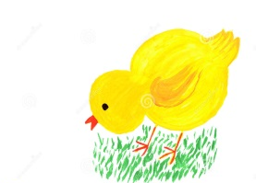
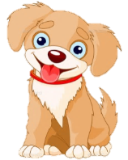

Slide 8
«Покорми цыплёнка» (учимся рисовать точки, проводить короткие вертикальные и наклонные линии)

Slide 10
«Рисуем дождь» (учимся проводить вертикальные линии без отрыва )

Slide 12
«Ручеёк» (учимся закрашивать ограниченное пространство на бумаге)

Slide 13
«Кораблик» (графический диктант)
1→ |  | 1↓ |  | 1→ |  | 1↓ |  | 1→ |  | 1↓
1→ |  | 3↓ |  | 3← |  | 1↓ |  | 5→ |  | 1↓
1← |  | 1↓ |  | 1← |  | 1↓ |  | 7← |  | 1↑
1← |  | 1↑ |  | 1← |  | 1↑ |  | 5→ |  | 7↑

Slide 14
«Кораблик» (графический диктант)

Slide 16
«Подарок»

Slide 17
Спасибо за внимание

